Slide 1
O risco se concentra em quem já desligou a renovação e no perfil de Hábito Fraco; a Vitaliza deve testar as ações antes de escalá-las
RESUMO EXECUTIVO
2.255
19,8%
28,5%
ativos desligaram a renovação, com R$ 51 mil/mês de receita equivalente; 76% são do Hábito Fraco
do Hábito Fraco perdeu o acesso em 60 dias após 31/07, contra 10,5% da base
dos mensalistas saem nos primeiros 90 dias, contra 0,9% dos anuais
Proposta: priorizar por estado da assinatura e perfil, em quatro públicos sem sobreposição. Diagnosticar quem desligou a renovação, formar hábito nos mensalistas novos e investigar antes de contatar quem paga sem usar.
Impacto: ainda não medido. Com 200 clientes por braço, o piloto só detecta efeitos acima de ~7 p.p.; randomizar os 2.255 elegíveis detecta a partir de ~3 p.p., por menos de R$ 50.
① Diagnosticar a renovação desligada
② Formar hábito nos mensalistas novos
③ Medir em piloto antes de escalar
Customer Segmentation Report · Semana 5 · fonte: consolidação da ADR 020 (saidas/semana5_consolidada), corte 30/09/2026 · 1/7
Notes:
Todos os números vêm da consolidação da ADR 020 (src/consolidar_semana5.py). Renovação desligada: estado no corte reconstruído pelos eventos; 2.255 ativos, R$ 51.065/mês de receita equivalente (anual dividido por 12, líquido de taxa; não é margem nem receita em risco). 1.715 dos 2.255 (76%) são do Hábito Fraco. Desligar a renovação é intenção de sair, reversível até o vencimento, não churn. Hábito Fraco: na coorte de ativos em 31/07, 19,8% perderam o acesso em 60 dias (IC 95% 18,4–21,3), contra 10,5% da base; em 31/05, 17,6% contra 12,1%. Mensal x anual: coorte de entrada em 90 dias (tabela coorte_90d), 28,5% dos mensalistas e 0,9% dos anuais saíram; é descritivo, não efeito de trocar de plano. Piloto: a consolidação propõe 400 elegíveis com renovação desligada (200 × 200). Na coorte de 31/07, só 6,4% dos que tinham desligado a renovação estavam ativos e com a renovação religada 60 dias depois; com essa taxa base, 200 por braço detecta diferenças a partir de ~6,9 p.p. (5% bicaudal, poder de 80%) e 1.127 por braço, a partir de ~2,9 p.p. Custo de randomizar os 2.255: ~1.127 e-mails a R$ 0,01 (R$ 11), mais o piloto de hábito (R$ 36). Fonte: src/numeros_deck_executivo.py. Versões anteriores deste deck usavam a segmentação da proposta de 11/11 (7.514/5.419/1.820) e métricas por pessoa-tempo; foram substituídas.

Slide 2





A Vitaliza gerou R$ 4,7 mi de receita líquida em 12 meses com 14,8 mil pagantes, mas o churn subiu para 6,7% ao mês e desacelerou a carteira
1 · VISÃO GERAL DA EMPRESA
O produto
Os esportes
As pessoas
GPS ao ar livre: corrida, caminhada e pedal, com rota e ritmo
1,24 mi treinos em jan–set/26 (24% de não pagantes)
Idade: 19 a 75 anos, mediana 47; 62% entre 35 e 54
Vídeos guiados: força, funcional, HIIT e yoga em casa
Corrida
31%
Gênero: 50% mulheres, 45% homens, 5% não informam
Caminhada
17%
Rede social: 119 mil posts (36% de não pagantes) e 113 mil conexões
Força
16%
Regiões: Sudeste 68%, Sul 15%, Nordeste 9%, Centro-Oeste 8%
Funcional
12%
Relógios: Garmin e Apple Health trazem 30% dos treinos
Yoga
9%
Nível: 36% iniciantes, 40% intermediários, 17% avançados
HIIT
9%
Motivação: saúde física, estética, performance, social, saúde mental
Freemium: mensal R$ 39,90 ou anual R$ 299,90; 69% via lojas
Pedal
8%
Escuro: ao ar livre (55%) · claro: em casa (45%)
Origem: 31% orgânico, 17% influenciador, 16% Meta, 15% indicação
64,9 mil
14.753
R$ 4,7 mi
+28%
6,7%
contas cadastradas
pagantes, 57% anual
receita líquida, 12 meses
receita, ano a ano
churn/mês (5,7% em 2025)
Fonte: Prata, corte 30/09/2026 · receita: out/25–set/26, líquida de taxas · pessoas: 14.753 pagantes · contas incluem 1.918 com e-mail repetido · 2/7
Notes:
A Vitaliza é um app brasileiro freemium de bem-estar. Das 64.888 contas (sem as 60 internas), 32.583 já pagaram alguma vez e 14.753 pagavam em 30/09/2026. Receita líquida dos últimos 12 meses (out/25 a set/26, aprovados, sem duplicatas, após taxas): R$ 4.705.723. A versão anterior usava setembro × 12 (R$ 5,2 mi), que superestima porque setembro concentra renovações anuais; setembro sozinho foi R$ 436.442 (regra PAG-005). Treinos e posts incluem contas que não são pagantes ativas (23,8% e 36,4%), porque o app é freemium. Fonte dos números: src/numeros_deck_executivo.py. Em jan–set/26 a receita líquida cresceu 28% sobre jan–set/25, com a base maior e o reajuste de 01/03 (mensal de R$ 34,90 para R$ 39,90). A carteira, porém, cresceu só 12% em 2026 (54% em 2025): as saídas consumiram 84% das novas assinaturas. Treinos: 1.241.461 atividades válidas da Prata (todas de 2026), de 36.538 contas, incluindo as gratuitas. Origem: 70% app, 17% Garmin, 13% Apple Health. Ao ar livre = corrida, caminhada e pedal. Motivação vem do texto do onboarding; 33% não informam. Sistema 51% Android e 49% iOS; 38% têm relógio conectado. Os pagantes estão em 11 UFs e 36 cidades. Churn: série Ouro, 5,68% em 2025 e 6,68% em jan–set/26.

Slide 3
Três perfis de treino na carteira atual; o Hábito Fraco reúne 19% dos ativos e 76% das renovações desligadas
2 · PERFIL DA CARTEIRA E PERSONAS
Atleta ao Ar Livre
Treino em Casa Guiado
Hábito Fraco
Rotina frequente, ao ar livre
Rotina frequente, em ambiente fechado
Pouca frequência registrada
46%
48%
8,8%
35%
36%
7,1%
19%
16%
19,8%
dos ativos
6.797
da receita
R$ 194 mil
saem em
60 dias
dos ativos
5.109
da receita
R$ 147 mil
saem em
60 dias
dos ativos
2.847
da receita
R$ 65 mil
saem em
60 dias
10,5 treinos/mês, em 92% das semanas
81% dos treinos ao ar livre (mediana)
319 com renovação desligada (5%)
Responde por 39% das perdas de acesso
10,1 treinos/mês, em 92% das semanas
86% dos treinos em ambiente fechado
221 com renovação desligada (4%)
Menor saída nos dois cortes históricos
0,4 treino/mês, em 8% das semanas
1.715 com renovação desligada (60%)
Anual expira 19% em 60 dias (outros: ~2%)
Responde por 38% das perdas de acesso
Hipótese: concluir uma meta reduz o valor percebido, mesmo com treino frequente (não comprovada)
Hipótese: conteúdo pouco relevante ou rotina difícil de encaixar reduz a continuidade (não comprovada)
Hipótese: sem rotina, o valor percebido cai; o anual só adia a saída (não comprovada)
K-means (k=3), 14.753 ativos, 84 dias até 30/09 · “saem em 60 dias”: outra população, ativos de 31/07 com perfil do modelo de maio · 3/7
Notes:
Fonte única: consolidação da ADR 020 (perfil_personas.csv e coortes_60d.csv). Segmentação: cinco atributos (dias/semana pretendidos, treinos por mês observado, regularidade, diversidade de modalidades e proporção ao ar livre), janela de 84 dias até 30/09, só atividade dentro da assinatura; mediana, P99, log1p e z-score ajustados sem churn. Silhueta 0,350; ARI bootstrap médio 0,998. Os 1.119 com menos de 30 dias (524, 387 e 208) recebem classificação provisória e continuam nas contagens. Receita equivalente: último pagamento aprovado, líquido de taxa, anual dividido por 12; não é margem nem receita em risco. “Saem em 60 dias”: ativos em 31/07 que perderam o acesso até 29/09 (Atleta 8,8%, Casa 7,1%, Hábito Fraco 19,8%, base 10,5%); participação nas perdas de acesso: 39%, 23% e 38%. Em 31/05: 12,8%, 8,2% e 17,6%. Entre ativos com renovação ligada, a saída composta (perda de acesso ou desligamento) em 60 dias foi 12,3%, 9,8% e 23,7% em julho, mas 19,7%, 12,1% e 14,8% em maio: a ordem entre Atleta e Hábito Fraco muda conforme o corte. Taxas históricas não são risco individual atual. Anual do Hábito Fraco: 19,1% perderam o acesso em 60 dias após 31/07, contra 2,4% e 2,1% nos outros perfis. Os nomes descrevem comportamento registrado; não presumem motivação, saúde ou uso de orientação guiada.

Slide 4
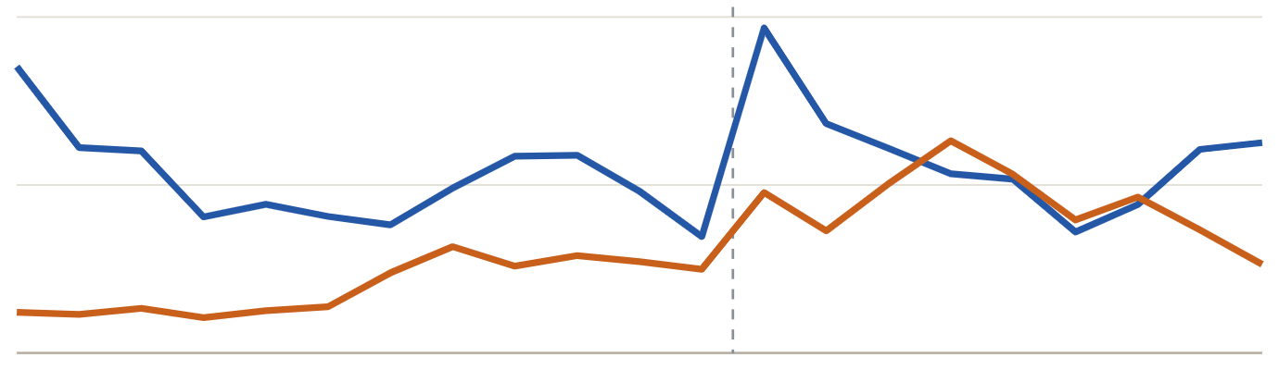
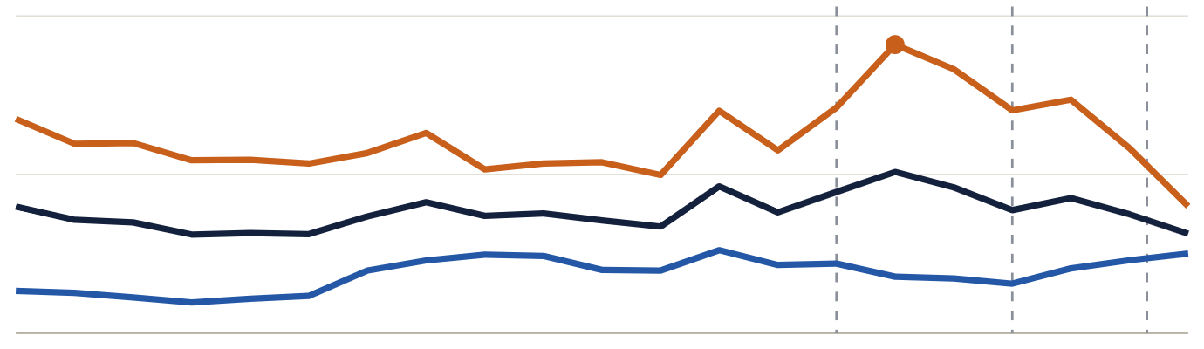
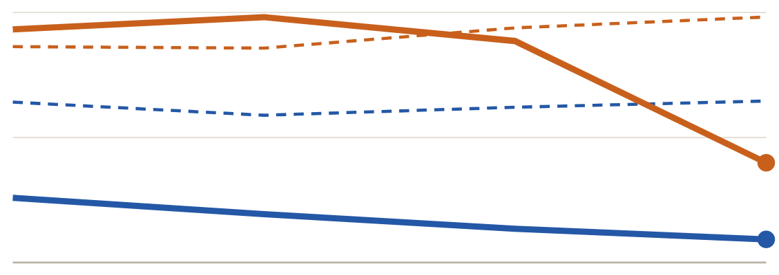
O churn subiu para 6,7% ao mês em 2026, puxado pelo mensal; em julho, renovação desligada e constância foram os sinais mais informativos
3 · HISTÓRICO E DIAGNÓSTICO DO CHURN
Saídas +47% em 2026, novas +9%: a base estagnou
Pico de abril (8,1%) concentrado no mensal
━━ Novas/mês ━━ Saídas/mês
━━ Mensal ━━ Total ━━ Anual
1,6
16
abr: 14,6%
①
②
③
1,0
8
2025: base +54%
2026: base +12%
0,4
0
mil por mês · jan/25 a set/26
% ao mês · ① reajuste 01/03 · ② pesquisa 01/06 · ③ campanha 10/08
Nenhum fator sozinho explica mais de 12% da saída
Antes de sair: mensal despenca, anual esvazia
Renovação desligada
11,7%
━━ Mensal que saiu ━━ Anual que saiu ╍╍ Quem ficou
Constância (84 dias)
3,6%
12
Treinos (84 dias)
3,4%
Tempo de casa
2,0%
Plano (mai: 7,2%)
1,9%
6
4,8
Evento do objetivo*
0,9%
Motivação declarada
0,9%
1,1
Sexo, idade, UF, relógio
≈ 0%
0
% da incerteza sobre a saída em 60 dias · corte 31/07
treinos por 30 dias antes da saída (retrospectivo)
Fonte: série Ouro e src/numeros_deck_executivo.py · fatores: ativos em 31/07, dados até o corte · *datas sem validação · associações · 4/7
Notes:
Série: perdas por assinatura_expirada harmonizada para Brasília ÷ ativos no início do mês (Ouro): 5,68% em 2025, 6,68% em jan–set/26, pico de 8,13% em abril (1.158 perdas; o case cita 1.154). Novas e saídas: 2025 com 12.233 novas e 7.633 saídas (base +54%); jan–set/26 com 10.012 e 8.399 (base +12%; as saídas consumiram 84% das novas). O mensal foi de 10,2% em jan–fev para 13,0% em mar–abr; coincide com o reajuste e com a maior safra de janeiro, sem efeito causal isolado. Campanha de 10/08 (leitura primária da ADR 020): nenhum braço significativo em 30 dias após correção para três comparações; cupom −0,84 p.p. (IC −1,86 a +0,18). Fatores (src/numeros_deck_executivo.py, tabela saidas/deck_executivo/auditoria/entropia_fatores.csv): coortes de ativos em 31/05 (n=14.102) e 31/07 (n=14.032), atributos medidos só até o corte, desfecho = perda de acesso em 60 dias. Métrica = informação mútua ÷ entropia do desfecho (coeficiente de incerteza), que mostra quanto da incerteza sobre sair cada fator elimina sozinho. Corte 31/07 (31/05): renovação desligada 11,7% (7,1%); constância 3,6% (0,8%); treinos 3,4% (1,3%); tempo de casa 2,0% (2,0%); plano 1,9% (7,2%; o peso do plano depende de quando vencem os anuais); evento do objetivo 0,9% (0,8%); motivação 0,9% (0,5%); sexo, idade, UF, relógio e nível abaixo de 0,2%. Uma razão de risco alta não implica muita informação: o evento chega a 2× de risco (22% nos próximos 60 dias contra 12% sem prazo, corte 31/05), mas afeta poucos clientes. Renovação desligada é quase o próprio desfecho no mensal (99% saem); serve como gatilho, não como explicação. Antes da saída: descrição retrospectiva, condicionada a quem saiu, sobre todas as assinaturas em vigor em 2026 (não depende de perfil); média de treinos por janela de 30 dias, clientes com 120+ dias observados (treinos_antes_da_saida.csv). O pico de abril coincide com o reajuste de 01/03 e com a maior safra de janeiro; não há efeito causal isolado.

Slide 5
Hábito no início e renovação sem uso pedem teste imediato; objetivo cumprido, preço e pagamento seguem em validação
4 · HIPÓTESES DE DRIVERS DE CHURN
Segmento | Afirmação causal | Evidência nos dados | Cai se… | Prioridade
Hábito Fraco (mensal) | H1. Sem rotina, o mensalista sai cedo | 28,5% dos mensalistas saem em 90 dias (anual: 0,9%); no perfil, 27,6% perdem o acesso em 60 dias | …quem treina pouco no 1º mês não sair mais que os regulares | Teste imediato
Hábito Fraco (anual) | H2. O anual sem uso não vê valor na renovação | 1.715 do perfil (60%) desligaram a renovação; 19% perdem o acesso em 60 dias (outros: ~2%) | …sem treino há 60+ dias não desligar mais, no mesmo tempo de casa | Teste imediato
Atleta ao Ar Livre | H3. Cumprido o objetivo, o motivo de pagar acaba | Com evento nos próximos 60 dias, 18–22% saem, contra 10–12% sem prazo; datas de texto, sem validação | …com datas validadas, o risco perto do evento não superar o sem prazo | Validar
Mensalistas | H4. O reajuste e o fim do cupom elevaram a saída | Mensal de 10,2% para 13,0% após 01/03 (observacional); 58% dos anuais de influenciador não renovam, contra 47% | …mar–abr não superar jan–fev dentro da mesma safra | Monitorar
Todos | H5. Falha de pagamento gera saída involuntária | 703 saídas involuntárias em 2026 (8%); recusa prévia explica 0,1% da incerteza | …recusa não mudar a saída no mesmo plano e canal | Monitorar
Todos | H6. Vínculo social aumenta a permanência | Medidas no corte, as conexões explicam ≈ 0% da saída; o sinal antigo vinha de contar até a saída | …já caiu: sem associação com dados até o corte | Sem evidência
Teste imediato: público identificável hoje; ação barata e com controle
Validar / monitorar: sinal fraco ou dado frágil; medir antes de agir
Sem evidência de associação: relógio e conexões sociais
Formato da Aula 2: afirmação causal + evidência + critério de refutação · evidências descritivas, não causais · 5/7
Notes:
Fontes: coorte_90d.csv e coortes_60d.csv da consolidação (ADR 020) para H1 e H2; revisão de 12/11 com corte fixo para H3, H5 e H6. H1: coorte de entrada em 90 dias (plano cadastral), 28,5% dos mensalistas e 0,9% dos anuais saíram; mensalistas do Hábito Fraco ativos em 31/07: 27,6% perderam o acesso em 60 dias (n=228, IC 22,2–33,8). Ação a testar: rotina inicial de treino contra controle, medindo retomada em 30 dias e continuidade em 60. H2: 1.715 dos 2.847 do perfil com renovação desligada no corte; anuais do perfil ativos em 31/07: 19,1% perderam o acesso em 60 dias, contra 2,4% (Atleta) e 2,1% (Casa). H3: antes, o deck dizia “62% saem” e “3,4×”; o cálculo comparava a data do evento com a data de saída de quem saiu, o que dependia do desfecho, e a janela era de −60 a +30 dias. Com corte fixo em 31/05: evento nos próximos 60 dias 22,3% (n=359), nos últimos 60 dias 26,3% (n=304), sem prazo 11,7%. Validar as datas numa amostra rotulada antes de usar como gatilho. Corte 31/07: 17,9% com evento nos próximos 60 dias contra 10,0% sem prazo. H4: o desenho antes/depois mistura sazonalidade e a maior safra de janeiro. Influenciador: anuais iniciados de 01/2024 a 08/2025 (aniversário observável), 57,9% não renovaram no 1º ano (n=546) contra 47,1% nos demais canais (n=5.016). H6: a versão anterior contava conexões até a data de saída, o que vaza o desfecho; contadas só até o corte, explicam 0,10% (maio) e 0,01% (julho) da incerteza. Fonte: src/numeros_deck_executivo.py. Relógio: churn com Garmin 6,2%, Apple Watch 5,7% e sem relógio 5,8%; ausência de associação não refuta a hipótese, por isso “sem evidência”.

Slide 6
Estado da assinatura e perfil definem quatro públicos; o efeito será medido em pilotos dimensionados para detectar ~3 p.p.
5 · ESTRATÉGIA DE REDUÇÃO DE CHURN
Prioridade | Público | Clientes | Receita equiv./mês | Ação (regra operacional)
1 · Diagnosticar a renovação desligada | Todos os perfis com renovação desligada | 2.255 | R$ 51,1 mil | Piloto: e-mail editorial × controle, sem desconto automático
2 · Formar hábito no mensal | Hábito Fraco mensal, renovação ligada | 208 | R$ 7,3 mil | Rotina inicial de treino × controle; retomada em 30 dias
3 · Investigar antes de contatar | Hábito Fraco anual, renovação ligada | 924 | R$ 20,0 mil | Sem contato proativo até haver evidência; não é prova de dano
4 · Monitorar continuidade | Atleta e Casa, renovação ligada | 11.366 | R$ 327,1 mil | Comunicação de rotina; alerta por queda de regularidade
Proposta de ajuste: ampliar a prioridade 2 para os 1.783 mensalistas com até 90 dias e renovação ligada (R$ 63 mil/mês), em qualquer perfil: é onde ocorre a maior parte das saídas precoces.
Piloto de 200 × 200
Randomizar os 2.255 elegíveis
Cenário: +2 p.p. por 3 meses
≥ 6,9 p.p.
≥ 2,9 p.p.
+R$ 277
menor efeito detectável: não confirma os cenários de +2 ou +5 p.p.
menor efeito detectável, por ~R$ 11 em e-mails
margem a cada 200 tratados; −R$ 281 se o efeito for −2 p.p.
Públicos somam 14.753 e R$ 405,5 mil/mês de receita equivalente (não margem) · margem = R$ 27,49 − R$ 4,20 · 6/7
Notes:
Fonte: prioridades.csv e cenarios_financeiros.csv da consolidação (ADR 020); poder e público ampliado em src/numeros_deck_executivo.py. Públicos mutuamente exclusivos: 1) renovação desligada em qualquer perfil (2.255); 2) Hábito Fraco mensal com renovação ligada (208); 3) Hábito Fraco anual com renovação ligada (924); 4) demais (11.366). São regras operacionais, não classes causais. O público 3 fica sem contato proativo por cautela: em agosto, o braço Conteúdo teve 0,66 p.p. a mais de expiração que o controle, sem significância; isso não prova dano. Poder: na coorte de 31/07, 6,4% de quem tinha desligado a renovação estava ativo e com a renovação religada 60 dias depois. Com essa taxa base, teste bicaudal a 5% e poder de 80%, o menor efeito detectável é ~6,9 p.p. com 200 por braço e ~2,9 p.p. com ~1.127 por braço. Proposta de ajuste: os 1.783 mensalistas ativos com até 90 dias de casa e renovação ligada (R$ 63,1 mil/mês) incluem parte dos públicos 2 e 4; adotar exige redefinir os públicos na consolidação para manter a exclusividade. 28,5% dos mensalistas saem nos primeiros 90 dias (coorte_90d). Cenário: 200 × delta × 3 meses × (R$ 27,49 − R$ 4,20) − R$ 2. CAC evitado não é somado sem demonstrar redução real de aquisição.

Slide 7
Os pilotos custam menos de R$ 50; canais e ofertas só escalam se o efeito for medido, e o teto de R$ 40 mil deixa folga para a IA
6 · ORÇAMENTO, CONCLUSÃO E LIMITAÇÕES
Fase | Quando | O que | Custo/mês
0 · Pilotos | Já | 2.255 renovação desligada + 1.783 mensais novos, metade tratada | R$ 47
1 · Canais | Se o piloto medir efeito | CS (300) + WhatsApp (1.500) na renovação desligada | R$ 6.000
2 · Ofertas | Só em braço de teste | Mês grátis (300 × R$ 25) e desconto de 30% (300/mês) | R$ 11.091 a 18.273
IA Generativa | Antes de escalar | Tokens e infraestrutura, pela tabela do provedor | a calcular
Máximo sem IA |  | 1º mês a 3º mês | R$ 17.138 a 24.320
CONCLUSÃO: TRÊS INICIATIVAS
① Diagnosticar a renovação desligada: 2.255 clientes, o sinal mais informativo
② Formar hábito nos mensalistas novos: 28,5% saem em 90 dias
③ Medir antes de escalar: pilotos com poder para ~3 p.p. e datas de evento validadas
Limitações
Associações; só a campanha é randomizada
Taxas de coorte não são risco individual
Renovação desligada é intenção, não churn
Datas de evento sem validação humana
Pesquisa de saída só ouve a Web
LGPD: idade, sexo e UF não definem ofertas
Glossário: receita de caixa = pagamentos do mês (R$ 436 mil em set/26) · receita equivalente = anual ÷ 12 (R$ 405,5 mil/mês) · margem = equivalente − R$ 4,20 · churn mensal = série Ouro · saída em 60 ou 90 dias = coortes
Custos de canais e ofertas: premissas oficiais do case · tetos: 300 atendimentos de CS e 1.500 WhatsApps por mês · 7/7
Notes:
Plano em fases, para que o gasto acompanhe a evidência. Fase 0 (pilotos randomizados 1:1): renovação desligada, ~1.127 e-mails editoriais a R$ 0,01 (R$ 11); mensalistas com até 90 dias e renovação ligada, ~892 tratados × 4 envios × R$ 0,01 (R$ 36) mais push sem custo. Fase 1, só se a Fase 0 medir efeito positivo: CS 300 × R$ 18 = R$ 5.400 e WhatsApp 1.500 × R$ 0,40 = R$ 600. Fase 2, só em braço de teste: mês grátis do anual até 300 aceites × R$ 25 = R$ 7.500 e desconto de 30% no mensal até 300 novos por mês × R$ 11,97, que acumula R$ 3.591 no 1º mês e R$ 10.773 no 3º. Máximo sem IA: R$ 17.138 no 1º mês e R$ 24.320 no 3º; folga de R$ 15,7 a 22,9 mil no teto de R$ 40 mil, que também precisa cobrir o custo de IA Generativa, calculado pela tabela oficial do provedor. A versão anterior somava descontos, CS e WhatsApp que a estratégia não previa; foi substituída. Limitações completas: a alta após o reajuste é observacional; taxas de coorte ocorreram sob as campanhas do período e não são risco atual de cada cliente; a ordem de risco entre perfis muda entre maio e julho; renovação desligada é intenção reversível; receita equivalente não é margem nem receita em risco; datas de evento vêm de texto sem validação humana; a pesquisa de saída é 100% Web; abril tem 4 perdas sem reconciliação; a segmentação depende da normalização. LGPD: idade, sexo e UF não definem grupos nem ofertas; o deck usa só agregados. Próximos passos (Semana 10): executar os pilotos, validar H1–H5 pelos critérios de refutação, cruzar perfil com risco previsto e uplift e calcular o custo de IA.

